Slide 1
Prototype
Nhóm 6:
Nguyễn Thế Thành
Đàm Tiến Đạt
Vũ Tuấn Việt

Slide 2
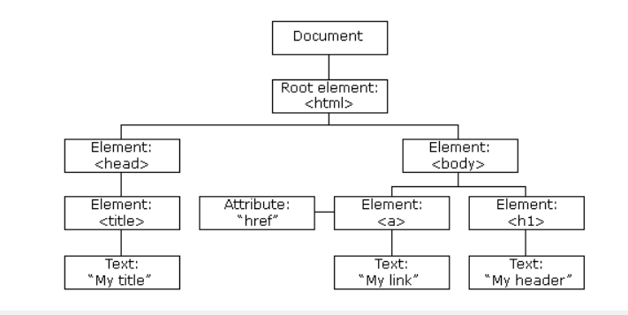
Prototype là gì?
Prototype là một khung JavaScript nhằm mục đích dễ dàng phát triển các ứng dụng web động.
Nó hỗ trợ Ajax rộng rãi, các cấu trúc lập trình bậc cao và thao tác DOM(document – object – model) dễ dàng.

Slide 3
Các nền tảng
Microsoft Internet Explorer dành cho Windows, phiên bản 6.0 trở lên
Mozilla Firefox 1.5 trở lên
Apple Safari 2.0.4 trở lên
Opera 9,25 trở lên
Chrome 1.0 trở lên

Slide 4

Cài đặt
Để sử dụng Prototype trong ứng dụng của bạn, hãy tải xuống bản phát hành mới nhất từ ​​trang web Prototype ( http://prototypejs.org/download ) và sao chép dist/prototype.js vào một vị trí thích hợp. Sau đó, đưa nó vào HTML của bạn như sau:
Notes:
Để sử dụng Skeleton thì bạn không cần phải cài đặt gì cả, bạn chỉ cần vào link này, nhấn nút download để tải skeleton về, khi tải về sẽ có 2 file, hãy đặt file có tên skeleton.css vào một nơi nào đó trong folder chứa website của bạn, dẫn đường link HTML đến skeleton.css như cách mà bạn dẫn đến link css

Slide 5
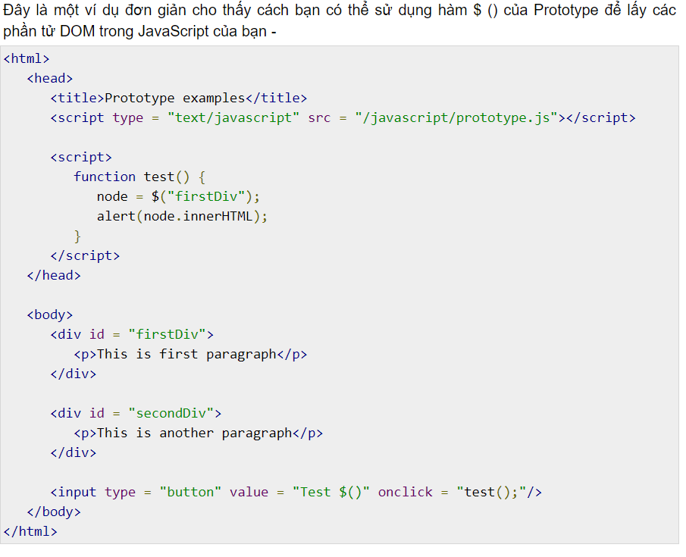
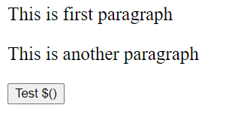
Ví dụ
Notes:
Nói một cách đơn giản thì Grid như một cái khung gồm nhiều dòng, mỗi dòng có tối đa 12 cột, khi đạt đến một kích thước màn hình nhất định thì các dòng này sẽ tự động xuống hàng hay tự thay đổi cách hiển thị tùy theo cách thiết kế cột của bạn.

Slide 6
Tính năng
Thư viện Prototype đã được viết theo cách xử lý tất cả các vấn đề về tính tương thích và bạn có thể lập trình trình duyệt.
Cung cấp các phương thức trợ giúp, giúp giảm bớt một số khó khăn trong lập trình DOM.
Prototype cung cấp một tập hợp các tiện ích để làm việc với các biểu mẫu HTML.
Prototype cung cấp một số hỗ trợ trình duyệt chéo.
Prototype sử dụng hệ thống kế thừa đối tượng của chính nó để cung cấp một hệ thống phân cấp của các đối tượng trợ giúp Ajax.

Slide 7
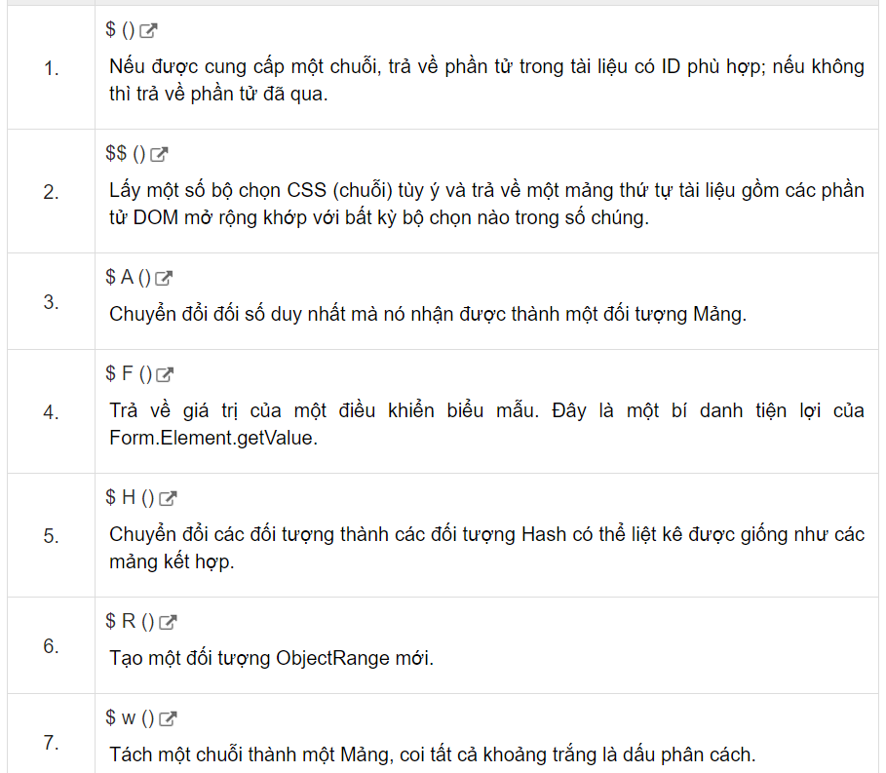
Utility Methods

Slide 8
Element Object
Các phần tử đối tượng cung cấp chức năng tiện ích khác nhau để thao tác với các yếu tố trong DOM.
Đây là danh sách tất cả các chức năng tiện ích với các ví dụ. Tất cả các phương thức được định nghĩa ở đây sẽ tự động được thêm vào bất kỳ phần tử nào được truy cập bằng hàm $ ().
Vì vậy, viết Element.show ('firstDiv'); cũng giống như viết $ ('firstDiv'). show ();
https://www.tutorialspoint.com/prototype/prototype_quick_guide.htm
Notes:
Do Skeleton là framework hướng đến sự ưu tiên dành cho di động, nên các @media này sẽ lấy giá trị của độ rộng màn hình thấp nhất (min-width), nghĩa là từ các thiết bị có màn hình kích thước nhỏ đến lớn. Những thuộc tính ngoài @media sẽ được áp dụng trên mọi thiết bị, riêng trong các @media thì bạn có thể thay đổi thuộc tính của các thành phần trên các kích cỡ màn hình xác định.
Có vẻ khá khó hiểu, bạn xem đoạn code sau sẽ dễ hiểu hơn:

Slide 9
Các thành phần xử lý
Xử lý số
Xử lý chuỗi
Xử lý mảng
Xử lý băm
Đối tượng cơ bản
Tạo mẫu
Liệt kê
Xử lý sự kiện
Quản lý biểu mẫu

Slide 10
Hỗ trợ
Hỗ trợ JSON
Hỗ trợ AJAX

